Slide 1
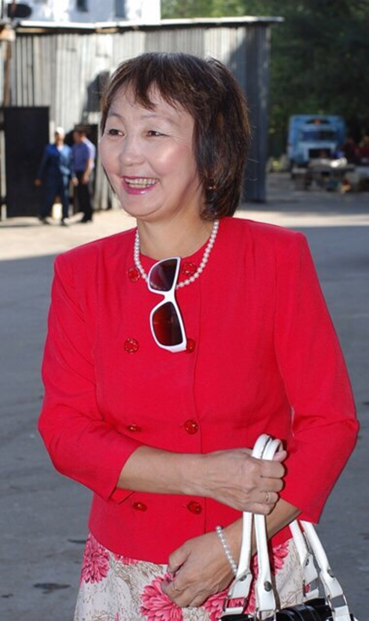
ФИО: Матпаа Анастасия Хертековна;
Образование: высшее - КГПУ им. В. П. Астафьева, 2005 г.
Специальность: учитель-логопед, учитель-олигофренопедагог по специальности «Логопедия» с дополнительной специальностью «Олигофренопедагогика». В период обучения параллельно закончила специализацию «Практическая психология». Приложение к диплому № ВСВ 1242624;
Место работы: МБДОУ Детский сад №5 «Рябинка» г. Кызыла;
Должность: учитель-логопед;
Общий стаж работы: 38 лет;
Педагогический стаж: 25 лет;
Стаж работы в данном учреждении: с сентября 2021 года;
Стаж работы в данной должности: 23 года;
Наличие квалификационной категории по данной должности: 1.

Slide 2
КАРТОЧКИ ПО АВТОМАТИЗАЦИИ И ДИФФЕРЕНЦИАЦИИ ПОСТАВЛЕННЫХ ЗВУКОВ

Slide 3
С Карточка 1
Артикуляционная гимнастика.
Спеть песню Насоса: сссссссс……….
Повторяй слоги в ритмической последовательности:
Са-са – са-са-са
Са-са – са-са – са-са
Са-са-са – са-са-са – са-са-са
Са-са-са –са-са

Slide 4
Запомни и повтори цепочку слов:
Сад – сани – сапоги
Сани – сапоги – сад
Сапоги – сад – сани
Проговаривай предложения:
У Сани сад. Саня идет в сад. Саня поливает сад. Саня в саду.
«Поймай звук [с]» (хлопни в ладоши, если услышишь звук [с]):
С, п, м, с; са, ма, ва, су; ас, ам, ус, оп;
Саня, Соня, дом, коса, вода, молоко, лес, колесо.
«Отгадай слово»
О, с, а с, у, п у, с, ы

Slide 5
С Карточка 2
Артикуляционная гимнастика.
Спеть песню Насоса: сссссссс……….
Повторяй слоги и слова:
Са-са-са – сапоги
Са-са-са – санки
Са-са-са – самокат
Сы-сы-сы – сын
Сы-сы-сы – усы
Сы-сы-сы – сыпать
Су-су-су – суп
Су-су-су - сумка

Slide 6
Запомни и повтори слоги и слова:
Са-со-су-сы сом – сок – сон - совы
Со-су-сы-са сук – суп – сухо - сухой
Су-сы-са-со сын – осы – сытый – усы
Игра с картинками «Чего нет?».
Картинки: лиса, собака, стакан, колбаса.
Проговаривай чистоговорки:
Са-са-са – у Сони коса
Сы-сы-сы - длинные усы
Проговаривай скороговорку:
У маленкой Сани сани едут сами.

Slide 7
С Карточка 3
Артикуляционная гимнастика.
Спеть песню Насоса: сссссссс……….
Повторяй слова:
Оса, коса, касса, сом, сода, носок, песок, сумка, сундук, посуда, бусы, косы, весы, усы, осы.

Slide 8
Проговаривай чистоговорки:
Са-са-са – у Сани сад
Сы-сы-сы – у Сони бусы
Со-со-со – оса пьет сок
Су-су-су – Соня видит осу
Са-са-са – вот летит оса
Со-со-со- у Сани колесо
Су-су-су – не боюсь осу
Сы-сы-сы – нет осы
«Назови ласково»
Лиса – лисонька, лисичка
Собака –
Стакан –
Сумка –
Колбаса –

Slide 9
С Карточка 4
Артикуляционная гимнастика.
Спеть песню Насоса: сссссссс……….
Проговаривай чистоговорки:
Са-са-са – Соня идет в сад
Са-са-са – в саду оса
Со-со-со – оса пьет сок
Су-су-су – оса на носу

Slide 10
Запомни и повтори цепочку слов:
Песок – посуда – сундук
Сундук – песок – посуда
Посуда – сундук – песок
Проговаривание предложений:
У Сони сок. Соня пьет сок. У Сони сумка. В сумке у Сони посуда.
«Считай до 10-ти»
(сом, сумка)

Slide 11
С Карточка 5
Артикуляционная гимнастика.
Спеть песню Насоса: сссссссс……….
Проговаривай слоги:
Са-са – са-са-са ас-ас-ас
Со-со – со-со-со ос-ос-ос
Су-су – су-су-су ус-ус-ус
Сы-сы – сы- сы- сы ыс-ыс-ыс

Slide 12
Проговаривай слова:
Самолет, самокат, самовал, садик, сачок, сабля, лиса, лисонька, лис, бас, нос, ус, укус, утес, мыс, лес.
Проговаривай чистоговорки:
Са-са-са – вот летит оса
Ас-ас-ас – мы пили квас
Со-со-со – у Сани колесо
Ос-ос-ос – у Сони пес
Су-су-су – мы видели лису
Ус-ус-ус – на ноге укус
Сы-сы-сы - у сома усы
Ис-ис-ис – в лесу много лис

Slide 13
С Карточка 6
Артикуляционная гимнастика.
Спеть песню Насоса: сссссссс……….
Проговаривай слоги и слова:
Ас-ас-ас – квас
Ос-ос-ос – нос
Ус-ус-ус – фокус
Ос-ос-ос – кокос
Ыс-ыс-ыс – кумыс

Slide 14
Запомни и повтори цепочку слогов и слов:
Ас-ос-ус-ыс кактус – автобус – ананас - квас
Ос-ус-ыс-ас автобус – квас – кактус - ананас
Ус-ыс-ас-ос ананас – кактус – квас – автобус
Проговаривай чистоговорки:
Ас-ас-ас – у нас дома квас
Ас-ас-ас – у нас дома ананас
Ос-ос-ос – в саду много ос
Ус-ус-ус – у Сони кактус
Ус-ус-ус - у Сани новый автобус
Ыс-ыс-ыс – Денис пьет кумыс
Проговаривай словосочетания:
Высокая сосна. Садовая скамейка. Стальной насос. Скользкий спуск. Сосульки свисают. Смелый спасатель. Опасный спуск. Автобусная остановка. Сосновый лес. Состав слова. Способный студент. Вкусные сосиски. Солист ансамбля. Пустая посуда.

Slide 15
С Карточка 7
Артикуляционная гимнастика.
Спеть песню Насоса: сссссссс……….
Проговаривай слоги и слова:
Ста-ста-ста – стакан, станок, стадо, стадион, капуста,
паста, невеста
Сто-сто-сто – место, тесто, пусто, густо, стол
Сту-сту-сту – стул, стук, ступка, ступенька, пастух
Сты-сты-сты – хвосты, мосты, кусты, аисты

Slide 16
Запомни и повтори цепочку слогов:
Ста-сто-сту-сты сту-сты-ста-сто
Сто-сту-сты-ста сты-ста-сто-сту
Слушай внимательно и назови слово, в котором нет звука [с]:
Слон, собака, лиса, носорог, свинья, белка.
Стул, стол, скамейка, кресло, диван.
Миска, сахарница, сковородка, тарелка, стакан.
Сыр, соль, масло, хлеб, сосиски, сухари, сахар.
Послушай слова. В каждом из них замени первый звук на звук С. Четко произнеси получившиеся слова.
Дом — (сом). Лук — (сук). Танки — (санки). Бок — (сок). Ком — (сом). Жук —(сук). Фон — (сон). Лайка — (сайка). Банки — (санки).

Slide 17
С Карточка 8
Артикуляционная гимнастика.
Спеть песню Насоса: сссссссс……….
Проговаривай слоги и слова:
Аст-аст-аст – наст
Ост-ост-ост – хвост
Ост-ост-ост – мост
Уст-уст-уст – куст
Запомни и повтори цепочку слов:
Аист – мост – хвост – куст
Куст – аист – хвост – мост
Проговаривай предложения:
В саду стоит аист. Под кустом стоит петух.
Петух поднимает хвост. За садом высокий мост.

Slide 18
Запомни и повтори цепочку слов:
Аист – мост – хвост – куст
Куст – аист – хвост – мост
Проговаривай предложения:
В саду стоит аист. Под кустом стоит петух.
Петух поднимает хвост. За садом высокий мост.
Закончи предложения словами со звуком С.
У Сони есть... (косы, бусы, косынка, собака, санки).
На суку сидит... (сойка, сова, оса, соловей, соболь).
В саду стоит... (сосна, скамейка, Соня, собака, слива).
На столе много... (салфеток, посуды, салатов, мисок, сосисок).
В сумке у Сони... (капуста, ананас, компас, поднос, носки).

Slide 19
С Карточка 9
Артикуляционная гимнастика.
Спеть песню Насоса: сссссссс……….
Проговаривай слоги и слова:
Сва-сва-сва – свалка, сваливать, сватать, свадьба
Сво-сво-сво – свобода, свод, сводить
Спа-спа-спа – спать, спальня
Ска-ска-ска – скакать, скачет, скалка, скала

Slide 20
Послушай предложения. Представь, что объектов не один, а два. Составь и прогово-ри новые предложения, выделяя звук С.
Например: Одна собака ест из миски. Две собаки едят из мисок.
Один стакан стоит на подносе.
Один автобус остановился у моста.
Один самолет летит над лесом.
Одна лиса испугалась собаки.
Один артист спел песню.
Одна сосна растет у моста.
Ответь на вопросы полными предложениями.
Кто летает над лесом, глядя вниз с интересом?
Что растет у моста, где вокруг красота?
Кто сидит на сосне, днем как будто во сне?
Кто ест сосиски из своей миски?

Slide 21
С Карточка 10
Артикуляционная гимнастика.
Спеть песню Насоса: сссссссс……….
Повтори цепочку слогов:
Ска-ско-ску-скы аск-оск-уск-ыск
Ско-ску-скы-ска оск-уск-ыск-аск
Проговаривай слова:
Каска, киска, миска, маска, скакать, иск, писк, поиск, киоск, воск, пуск, спуск.

Slide 22
Договаривай чистоговорки:
Ста-ста-ста - спит собака у... (куста).
Сок-сок-сок - кекса вкусного... (кусок).
Сос-сос-сос - пыль попала в... (пылесос).
Сна-сна-сна - за зимой идет... (весна).
6. Проговаривай скороговорку:
Киска, киска, где твоя миска?
Ест киска суп из миски:
Сыта киска – пуста миска.
«Считай до 10-ти»
(маска, ананас)
Игра с картинками «Мой, моя, мои».
Мой → стакан, самолет
Моя → собака, лиса
Мои → носки, сапоги

